Slide 1
Тема 5
Інтерфейси
ЛЕКЦІЯ 5

Slide 2
ВСТУП
(ТЕОРІЯ ПО ІНТЕРФЕЙСАМ)

Slide 3
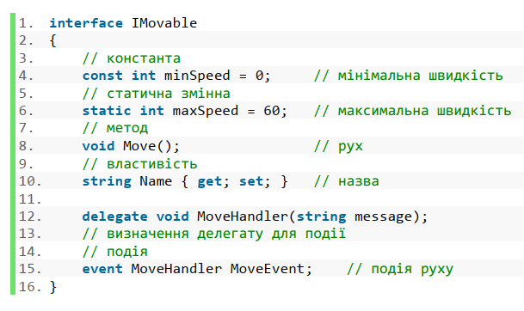
Визначення інтерфейсу
Для визначення інтерфейсу використовується ключове слово interface . Як правило, назви інтерфейсів у C# починаються з головної букви I , наприклад, IComparable, IEnumerable (так звана венгерська нотація), однак це не обов’язкове вимога, а більший стиль програмування.
Що може визначити інтерфейс? Загалом інтерфейси можуть визначати такі сутності:
Методи
Властивості
Індексатори
Події
Статичні поля та константи (починаючи з версії C# 8.0)
Проте інтерфейси що неспроможні визначати нестатичні змінні. Наприклад, найпростіший інтерфейс, який визначає всі ці компоненти:

Slide 4
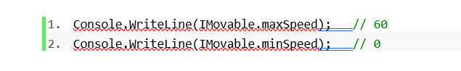
Модифікатори доступу
Ще один момент в оголошенні інтерфейсу: якщо його члени - методи та властивості не мають модифікаторів доступу, то фактично за умовчанням доступ public , оскільки мета інтерфейсу - визначення функціоналу для реалізації його класом. Це стосується також констант і статичних змінних, які в класах і структурах за замовчуванням мають модифікатор private. В інтерфейсах вони мають за замовчуванням модифікатор public. І наприклад, ми могли б звернутися до константи minSpeed ​​та змінної maxSpeed ​​інтерфейсу IMovable:

Slide 5
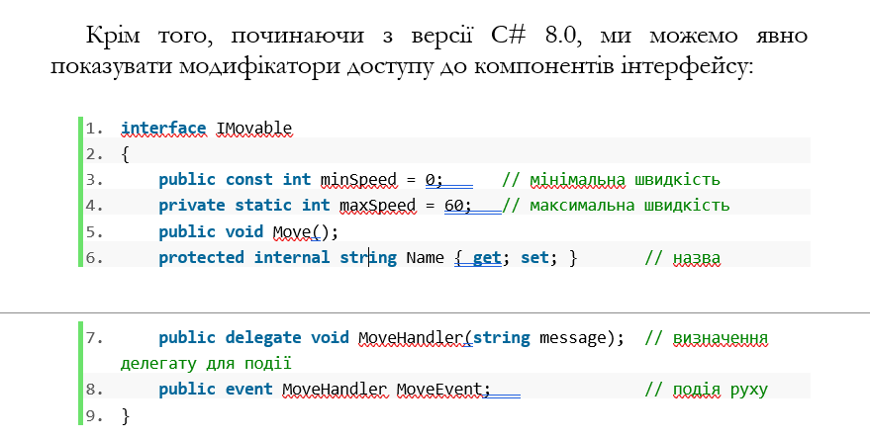

Slide 6
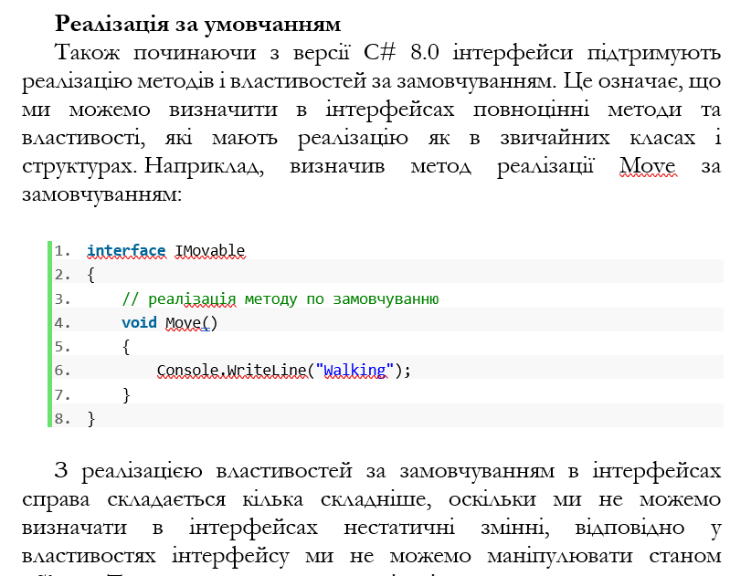
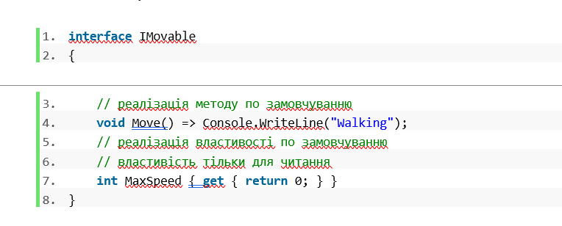

Slide 7
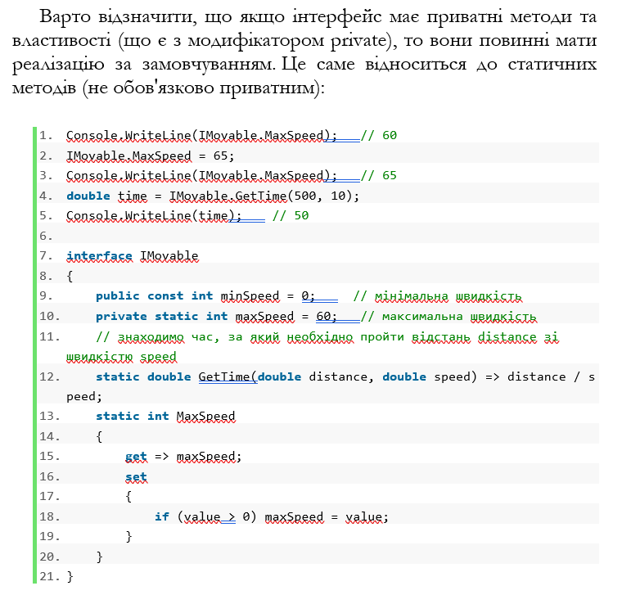

Slide 8
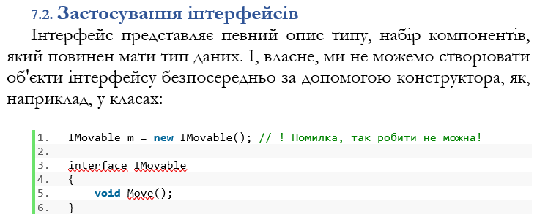
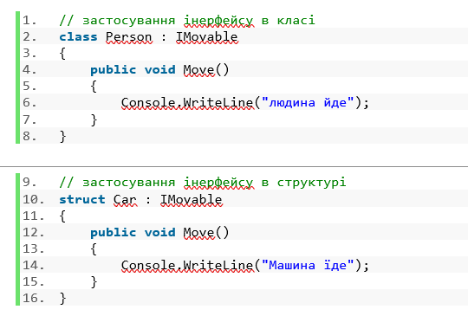

Slide 9
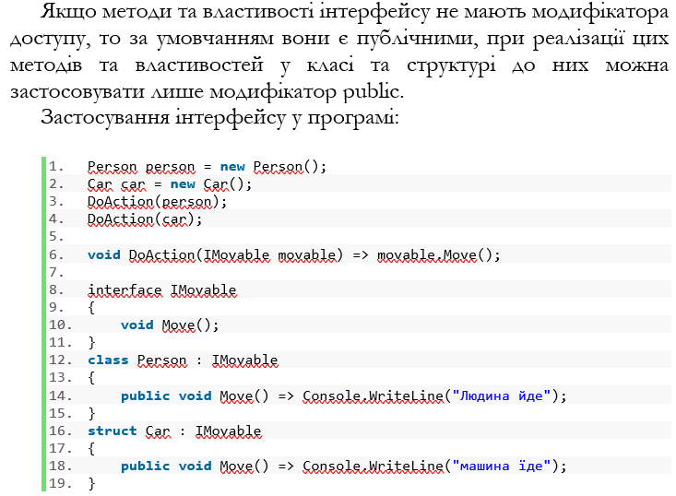

Slide 10
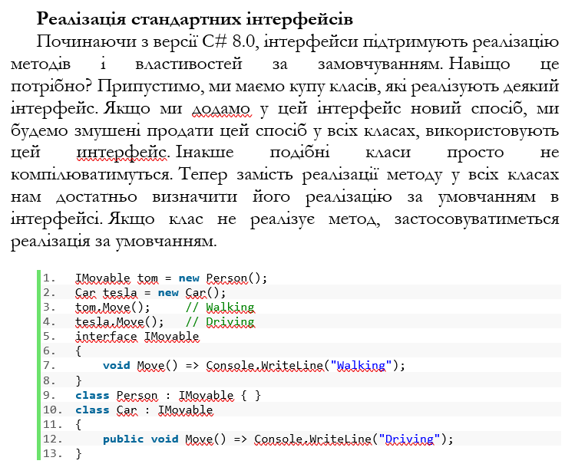

Slide 11
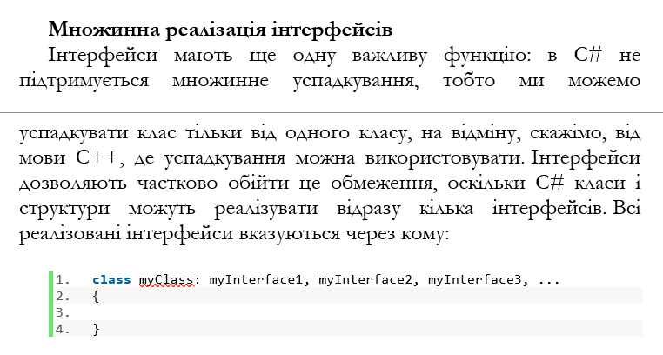
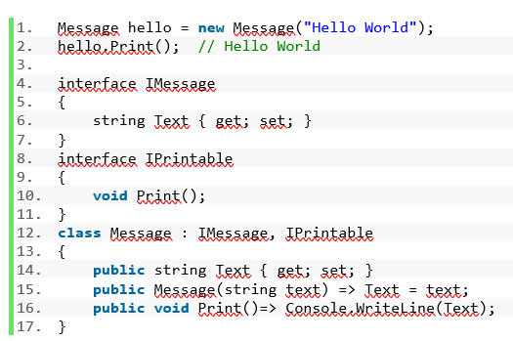

Slide 12
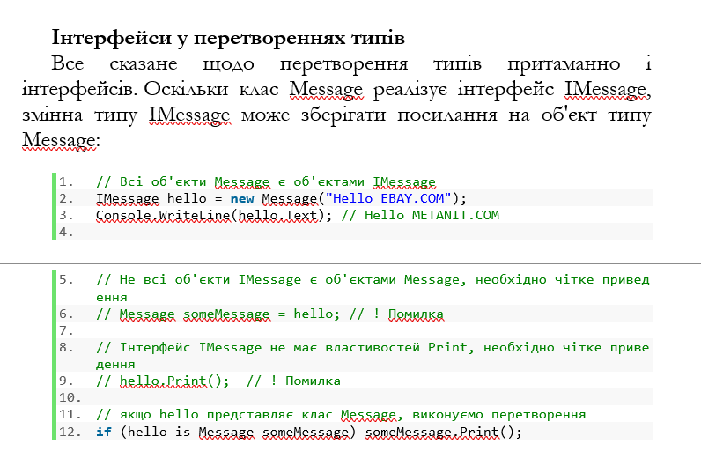

Slide 13
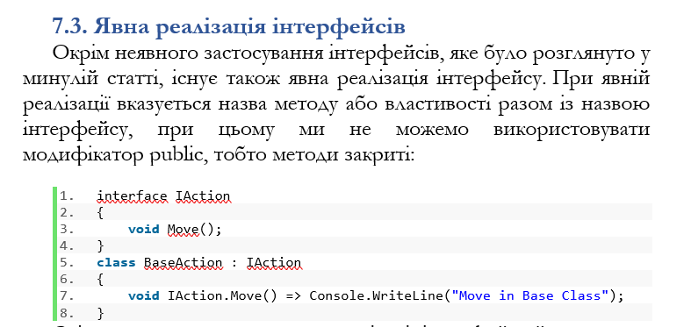

Slide 14
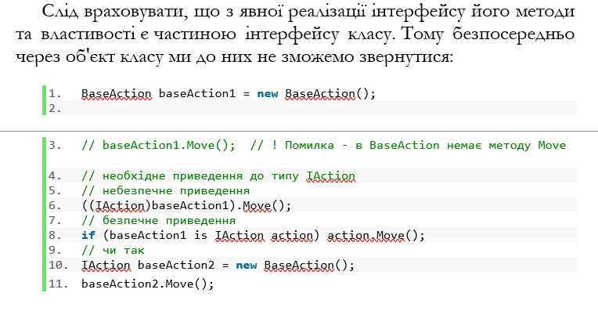

Slide 15
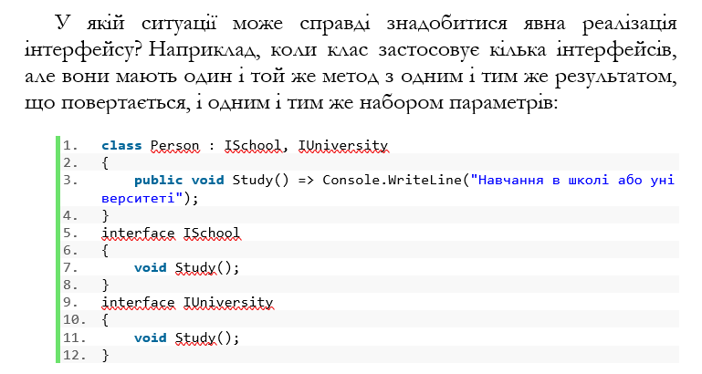

Slide 16
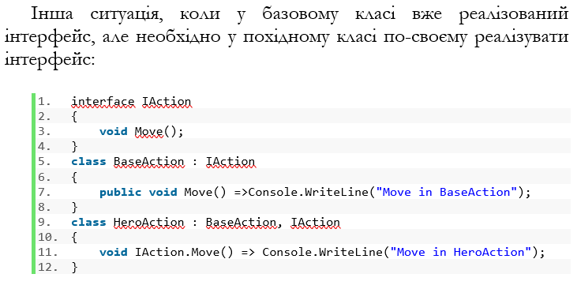

Slide 17
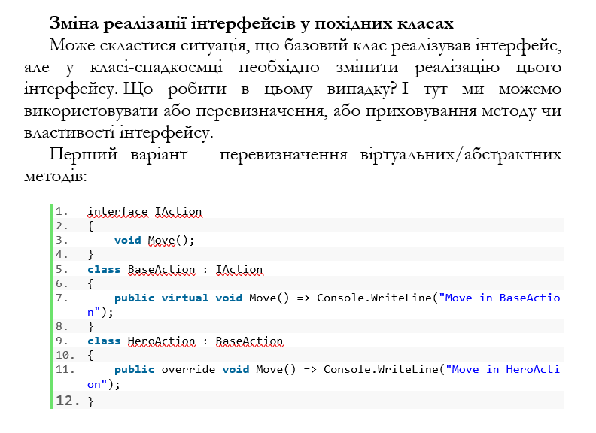

Slide 18
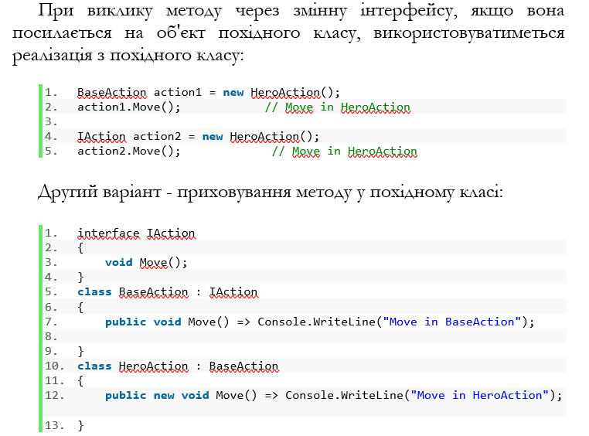
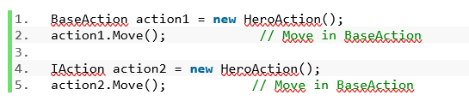

Slide 19
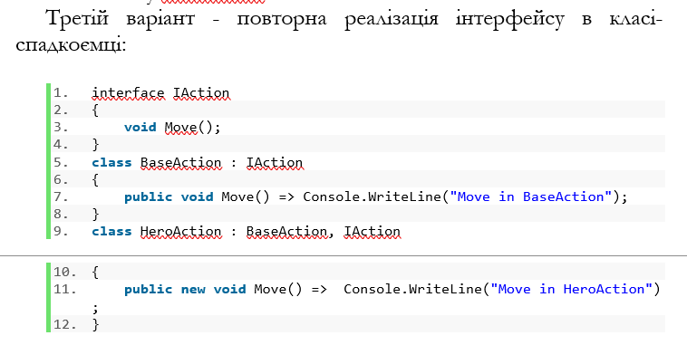
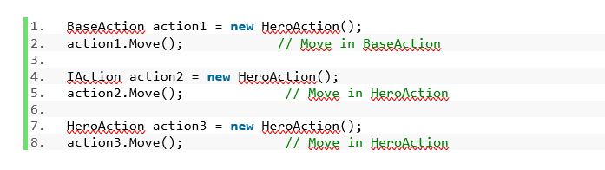

Slide 20
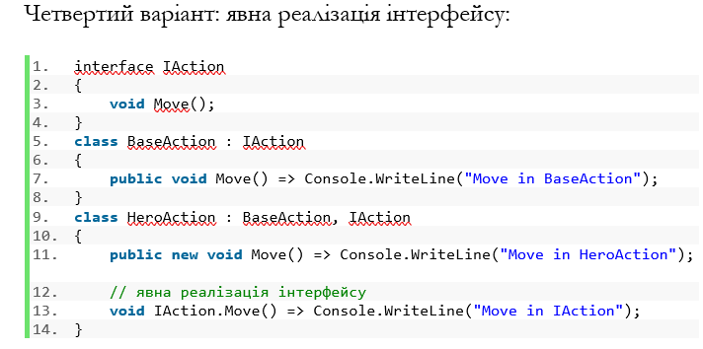
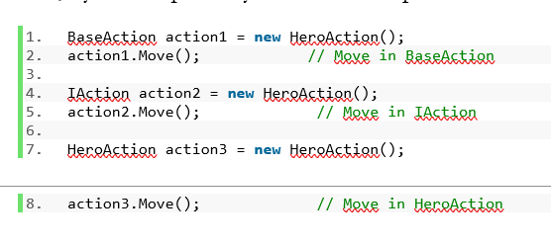

Slide 21
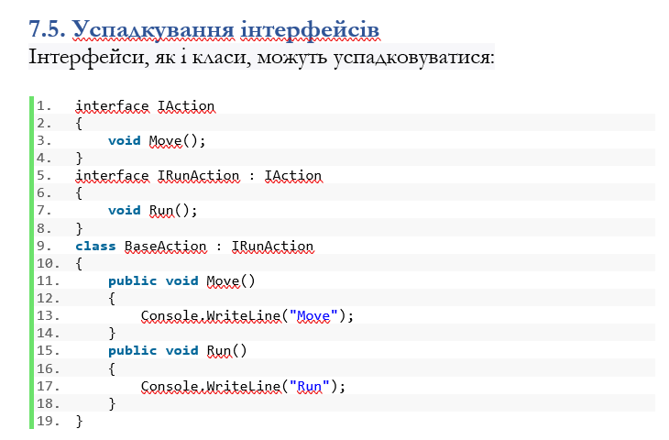

Slide 22
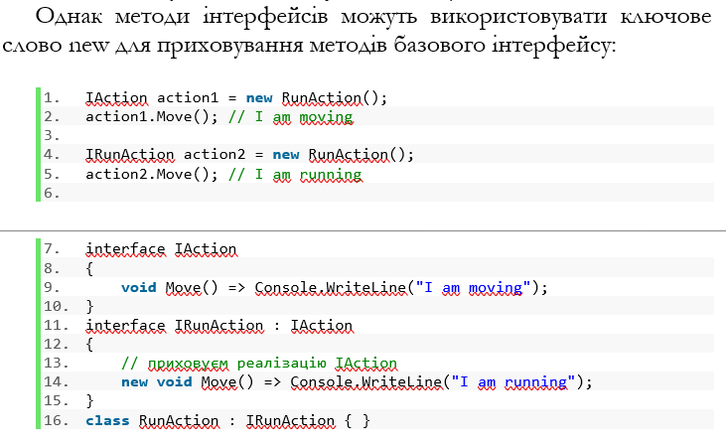

Slide 23
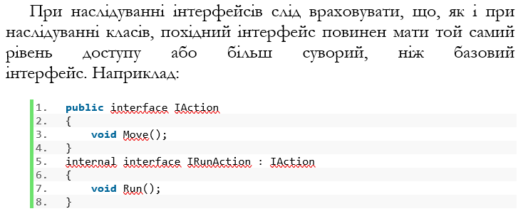
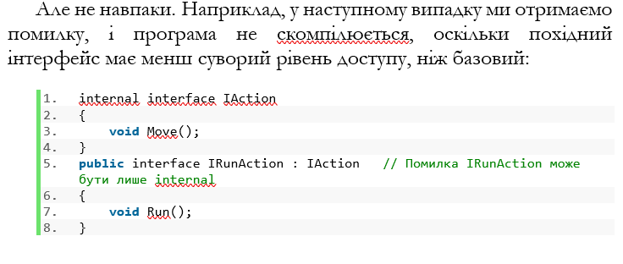

Slide 24
ВСТУП
(Систематизація / закріплення)
До 7.0 включно

Slide 25
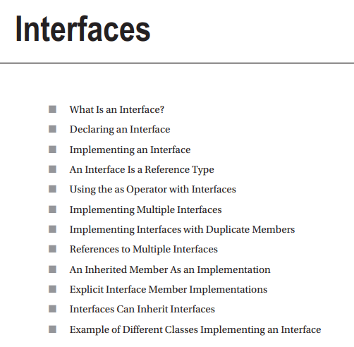

Slide 26
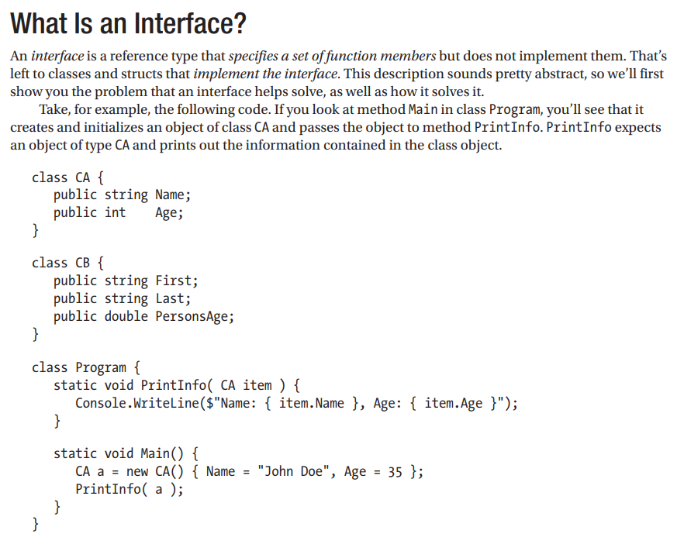

Slide 27
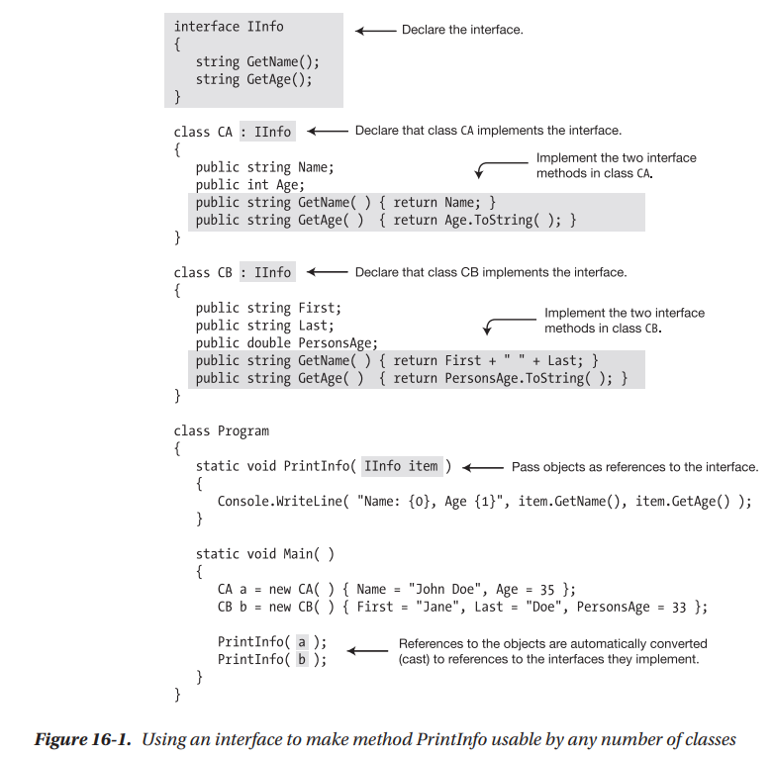
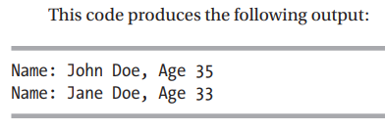
DEMO -> example p389

Slide 28
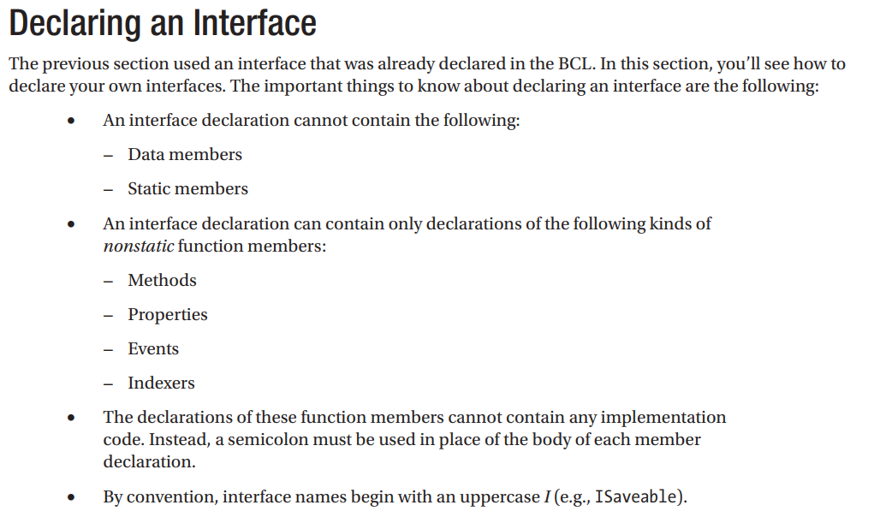

Slide 29
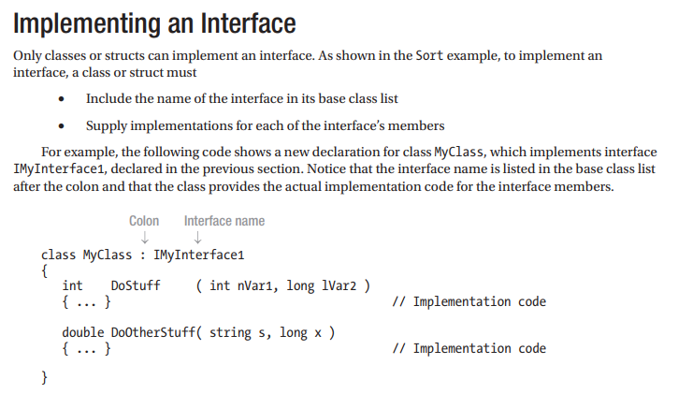

Slide 30
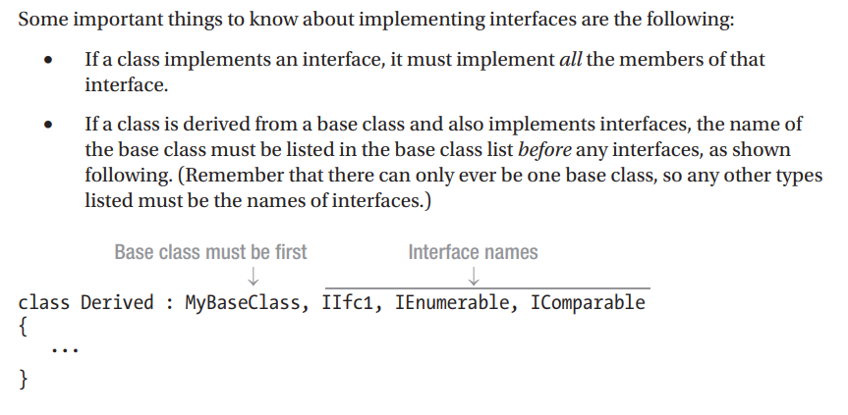

Slide 31
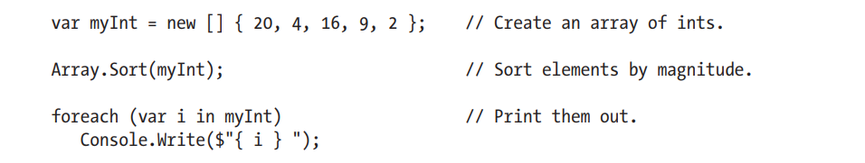
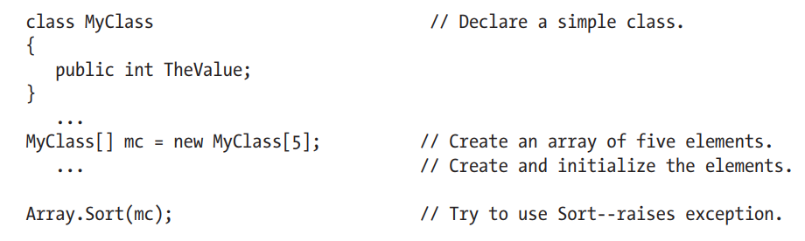
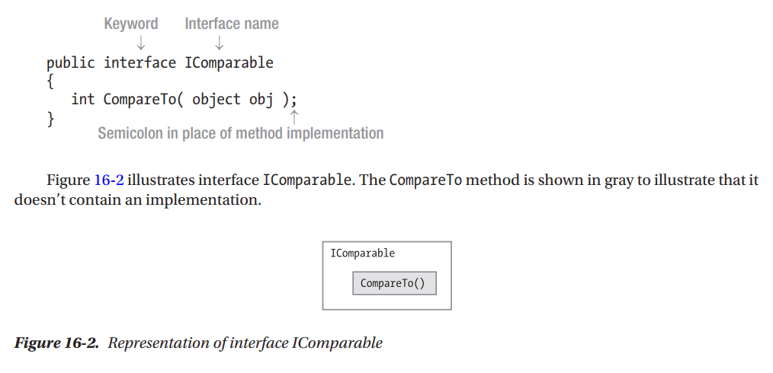
DEMO -> example p390
IComparable

Slide 32
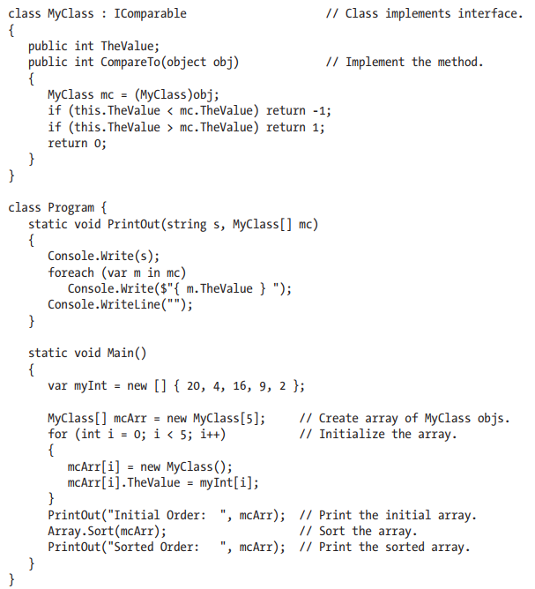
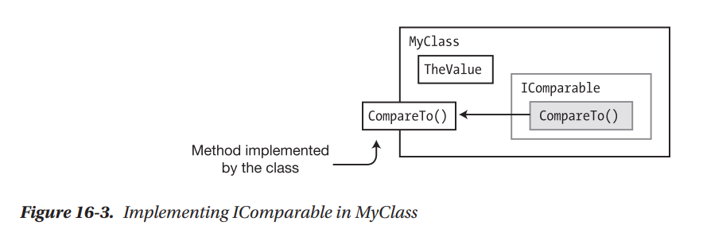
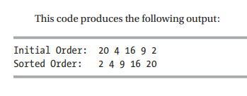
DEMO -> example p393
IComparable

Slide 33
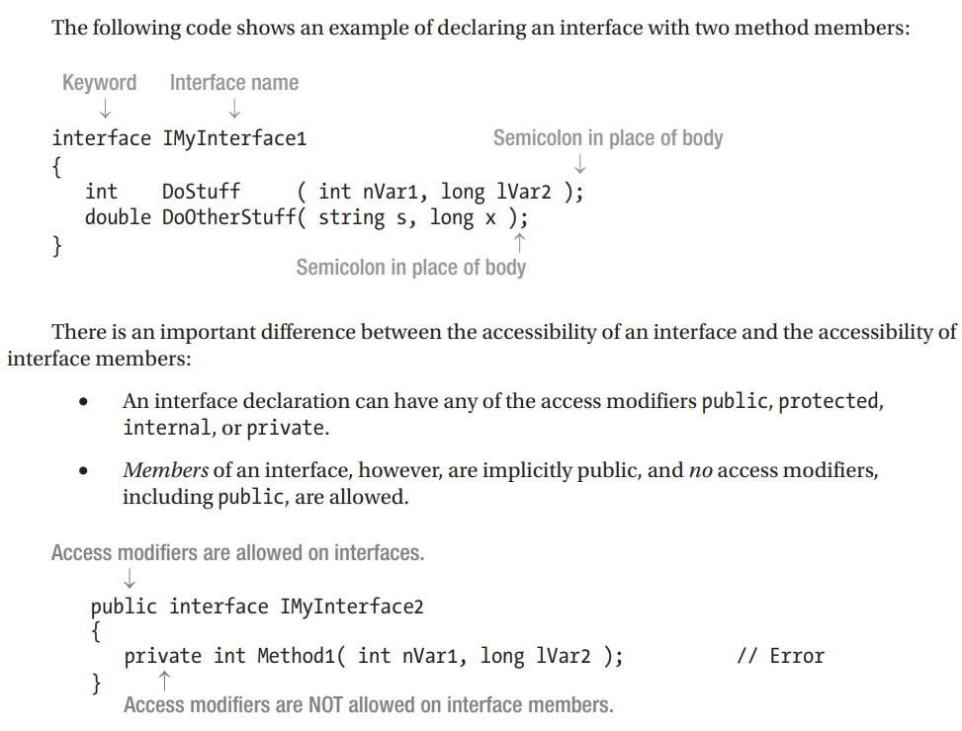

Slide 34
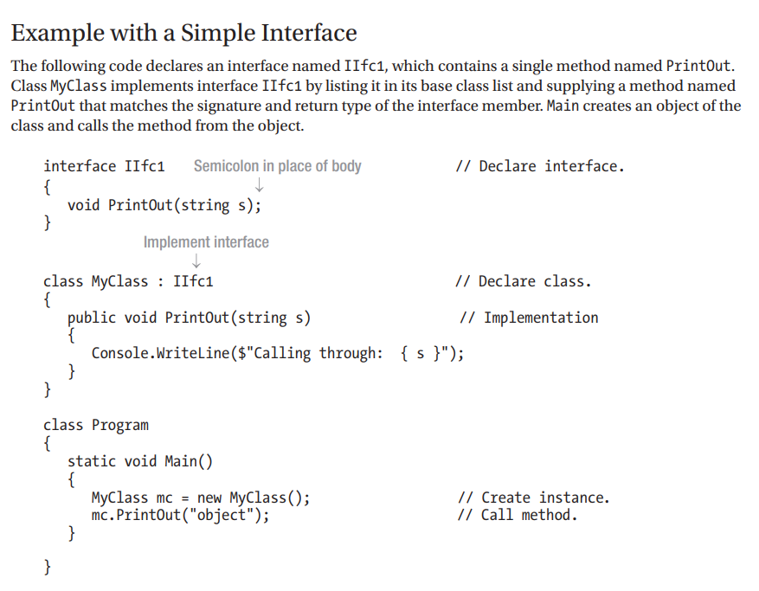
DEMO -> example p397

Slide 35
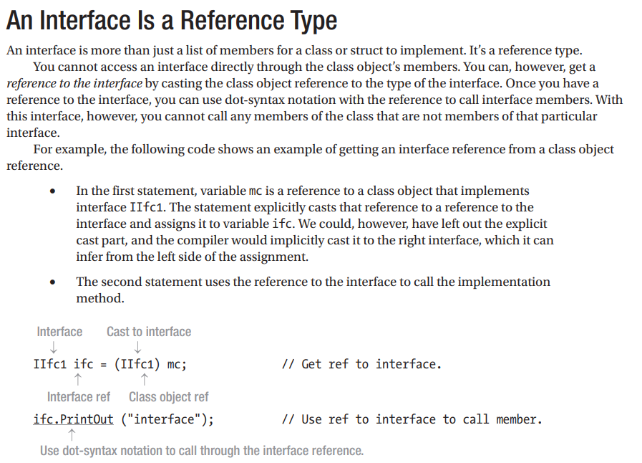

Slide 36
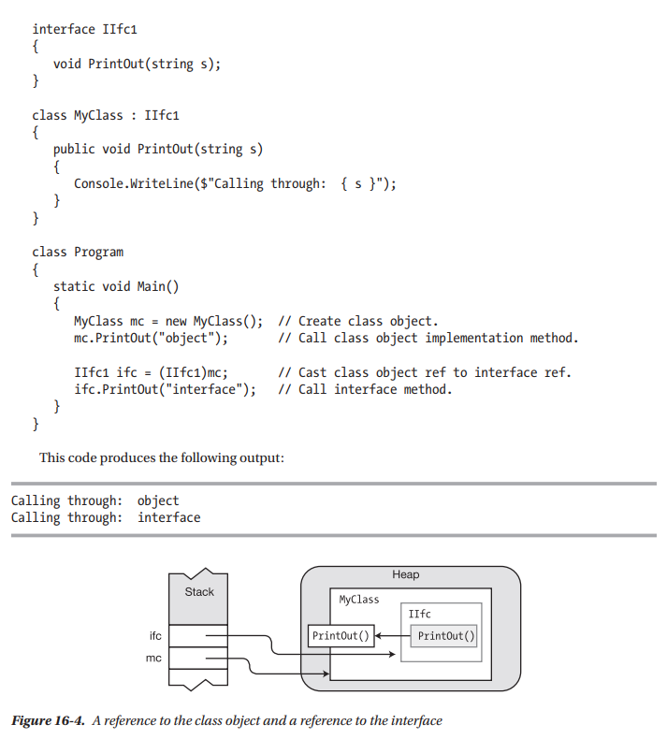
DEMO -> example p399

Slide 37
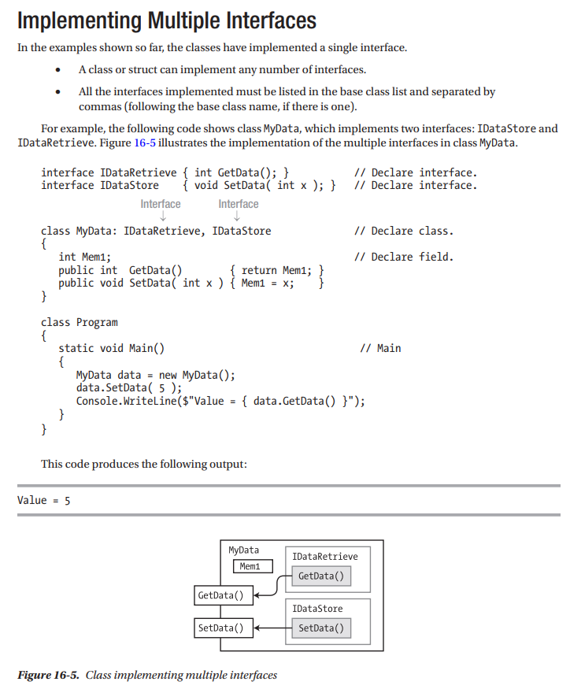
DEMO -> example p401

Slide 38
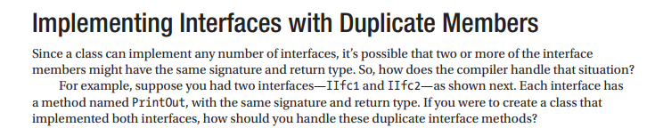
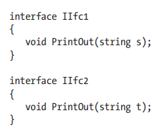
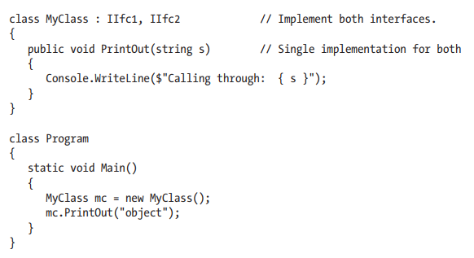
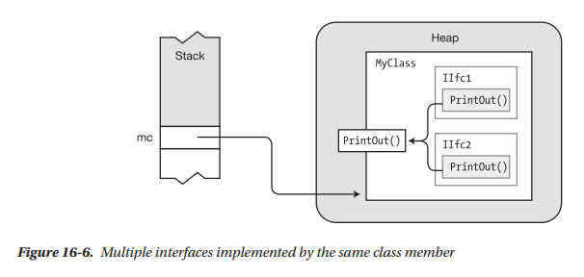
DEMO -> example p402

Slide 39


Slide 40


Slide 41


Slide 42


DEMO -> example p408

Slide 43


Slide 44


Slide 45


DEMO -> example p413

Slide 46
ВСТУП
(Систематизація / закріплення)
Після 8.0

Slide 47


Slide 48


Slide 49


Slide 50



Slide 51



Slide 52


Slide 53


Slide 54


Slide 55



Slide 56


Slide 57


Slide 58



Slide 59


Slide 60



Slide 61


Slide 62


Slide 63


Slide 64


Slide 65



Slide 66



Slide 67


Slide 68


Slide 69


Slide 70
IEnumerable & IEnumerator

Slide 71


Slide 72


Slide 73


Slide 74


Slide 75


Slide 76

The yield keyword is used to specify the value (or values) to be returned to the caller’s foreach construct. When the yield return statement is reached, the current location in the container is stored, and execution is restarted from this location the next time the iterator is called.

Slide 77


Slide 78
IEnumerable
https://dotnetfiddle.net/TfEKn9
https://www.youtube.com/watch?v=B74jCYZebvg

Slide 79
yield
https://dotnetfiddle.net/iI4Ra8
https://dotnetfiddle.net/4daKtz

Slide 80
ICloneable

Slide 81



Slide 82



Slide 83


Slide 84


Slide 85



Slide 86



Slide 87



Slide 88
IComparer

Slide 89



Slide 90


Slide 91


Slide 92


Slide 93


Slide 94
IComparer
https://learn.microsoft.com/ru-ru/dotnet/api/system.collections.icomparer?view=net-6.0
https://dotnetfiddle.net/lefy5l

Slide 95
IComparable<T>
https://learn.microsoft.com/ru-ru/dotnet/api/system.icomparable-1?view=net-6.0#code-try-2
https://dotnetfiddle.net/9diSHu

Slide 96
ЧИТАТИ
https://dev.to/digionix/icomparable-vs-icomparer-274f
https://www.c-sharpcorner.com/article/icomparable-vs-icomparer-interface-in-c-sharp/

Slide 97


